Slide 1

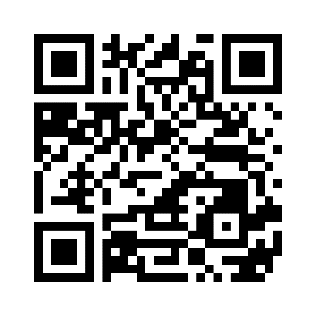

FÖRENINGSPROFIL
VASSUNDA IF
2023-2024
OBS! Teampriser ink. klubbmärke och ryggtext på overallsjackor
Webshop på team.intersport.se/vassunda-if-handboll
Beställning mailas till:
Team.uppsala@intersport.se

Slide 2
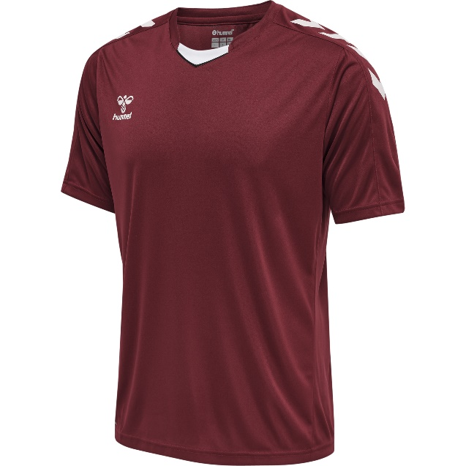
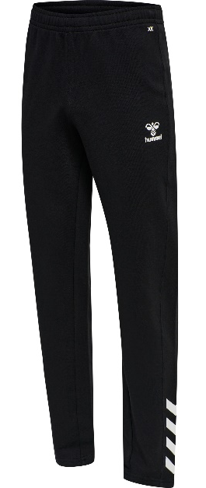
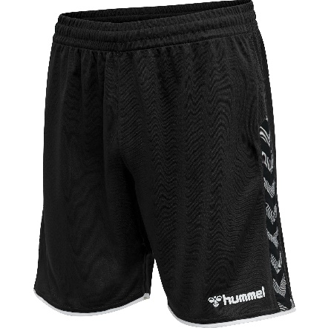
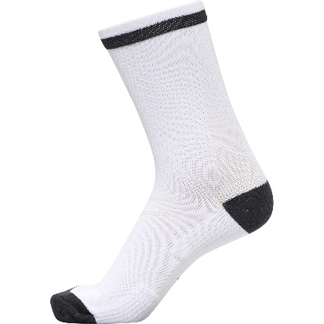
Matchkläder
OBS! Modell utgår under höst/vinter.
Core XK ss jsy
Jr: 116-176 (211456)
Sr: S-4XL (211455)
Dam: XS-2XL (211457)
Jr:249/Sr:279kr
Authentic poly shorts
Jr: 116-176 (204925)
Sr: XS-3XL (204924)
Dam: XS-2XL (204926)
Jr:249kr/Sr:279kr
Core XK GK pants
Jr: 116-176 (215765)
Sr: S-3XL (211477)
Jr:339kr/Sr:399kr
Elite Indoor sock low
27-30 – 46-48
(204043)
99kr

Slide 3
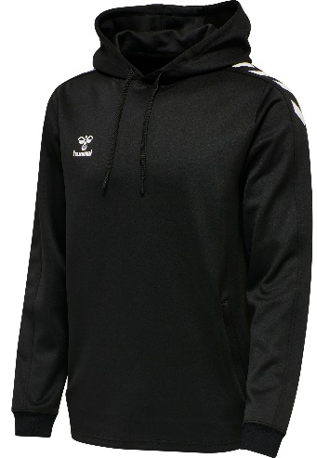
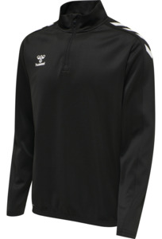
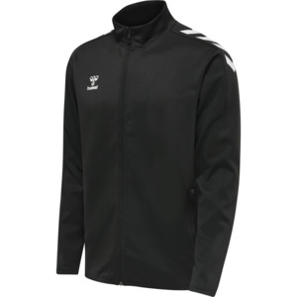
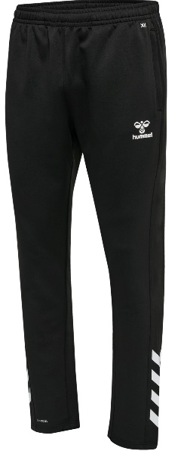
OVERALL
Core XK Poly Sweat Hoodie
Jr: 116-176: (211483)
Sr: S-3XL (211482)
Dam: XS-2XL (212649)
Jr:439kr/Sr:489kr
Core XK Half Zip poly Sweat
Jr: 116-176: (211480)
Sr: S-4XL (211479)
Dam: XS-2XL (211945)
Jr:479kr/Sr:529kr
Core XK Zip poly Sweat
Jr: 116-176: (212652)
Sr: S-4XL (211481)
Dam: XS-2XL (212653)
Jr:489kr/Sr:529kr
Core XK Poly Pants
Jr: 116-176: (212655)
Sr: S-3XL (211475)
Dam: XS-2XL (212656)
Jr:279kr/Sr:339kr

Slide 4
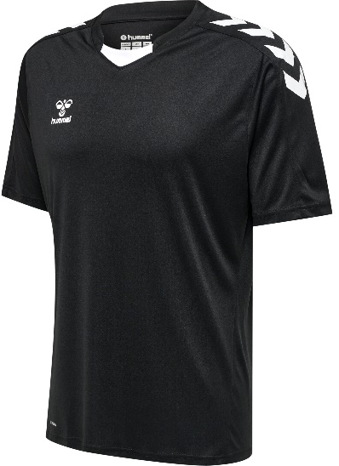
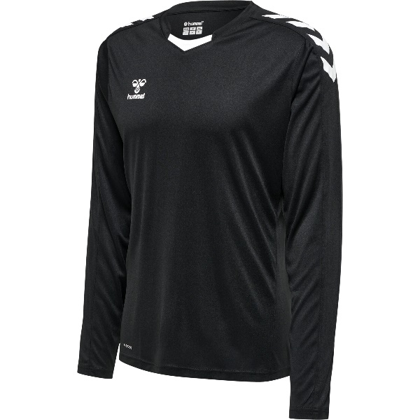
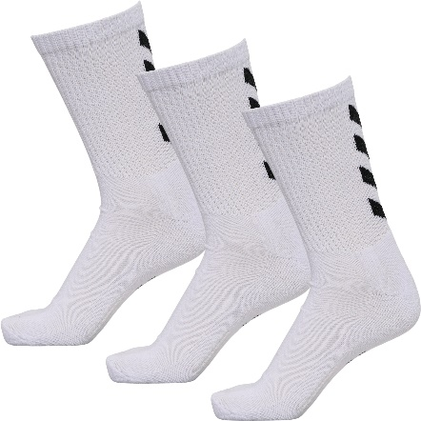
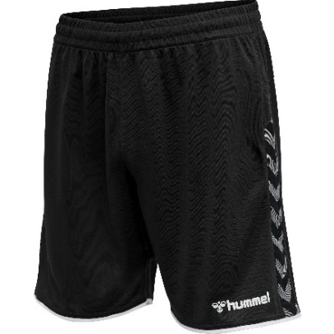
Träningskläder
Core XK ss jsy
Jr: 116-176 (211456)
Sr: S-4XL (211455)
Dam: XS-2XL (211457)
Jr:249/Sr:279kr
Core XK ls jsy
Jr: 116-176 (211462)
Sr: S-3XL (211461)
Jr:329/Sr:379kr
Authentic poly shorts
Jr: 116-176 (204925)
Sr: XS-3XL (204924)
Dam: XS-2XL (204926)
Jr:249kr/Sr:279kr
Fundamental 3-pack
32-35, 36-40, 41-45, 46-48 (022140)
199kr
OBS! Modell utgår under höst/vinter.

Slide 5
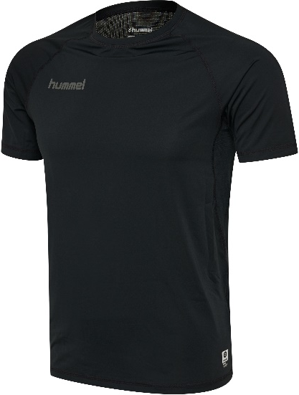
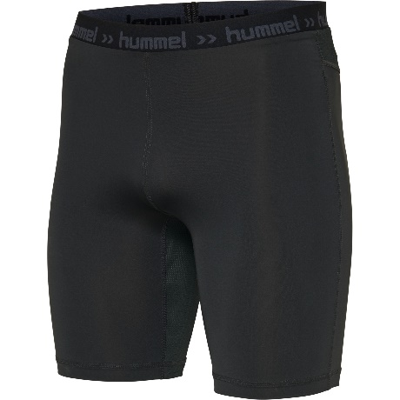
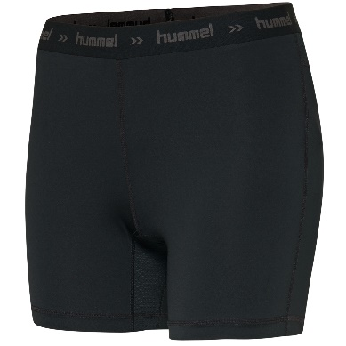
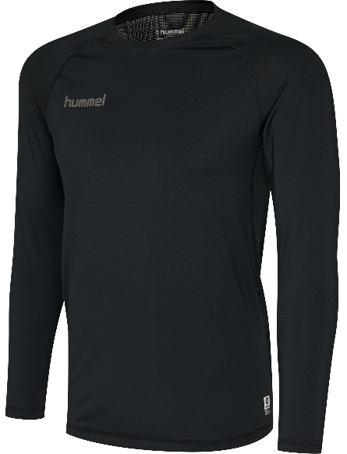
Träningskläder
First Performance Jersey S/S
Jr: 140-164: (204501)
Sr: S-2XL (204500)
Dam: XS-XL (204514)
Jr:329kr/Sr:349kr
First Performance Tights/Hipsters
Jr: 140-164: (204505)
Sr: S-2XL (204504)
Dam: XS-2XL (204516)
Jr:249kr/Sr:279kr
First Performance Jersey L/S
Jr: 140-164: (204503)
Sr: S-2XL (204502)
Dam: XS-XL (204515)
Jr:379kr/Sr:399kr

Slide 6
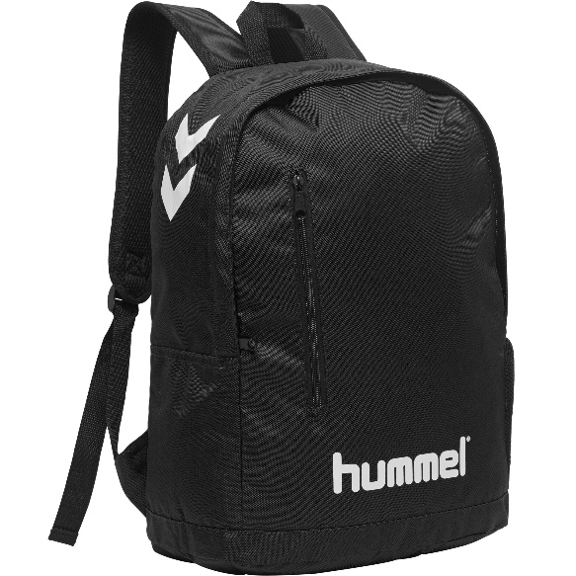
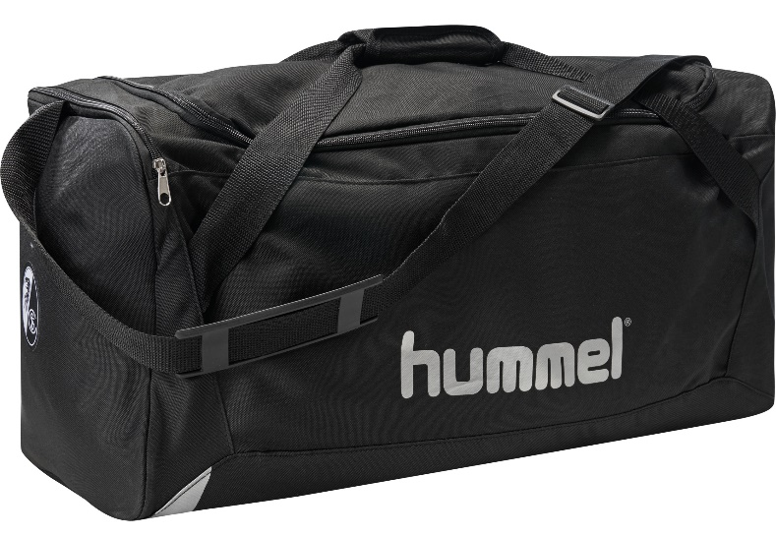
Väskor
Core Sports Bag
(204012)
Core Back Pack
(206996)
M 60cm x 27cm x 28cm 389kr
L 65cm x 32cm x 33cm 549kr
389kr

Slide 7

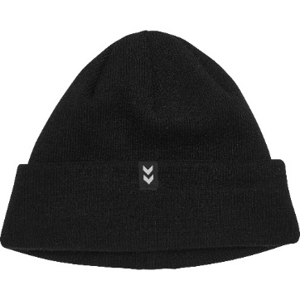
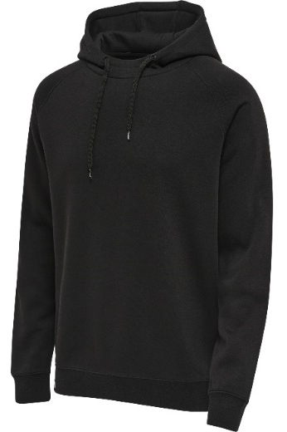
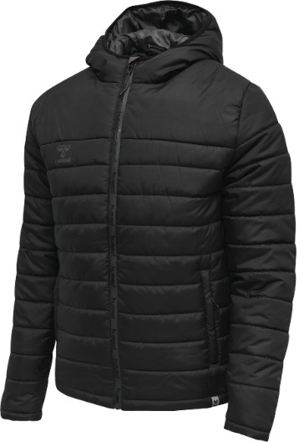
Fritid/supporter
Core XK ss jsy
Jr: 116-176 (211456)
Sr: S-4XL (211455)
Dam: XS-2XL (211457)
Jr:249kr/Sr:279kr
*obs utan klubbmärke
Hummel Training Hat
(208914)
139kr
Red Classic Hoodie Jr: 116-176: (215096)
Sr: S-5XL (215095)
Dam: XS-2XL (215097)
Jr:399kr/Sr:449kr
HMLNorth Quilted Hood Jacket
Jr: 116-176: (206695)
Sr: S-3XL (206687)
Dam: XS-2XL (206688)
Jr:769kr/Sr:929kr

Slide 8
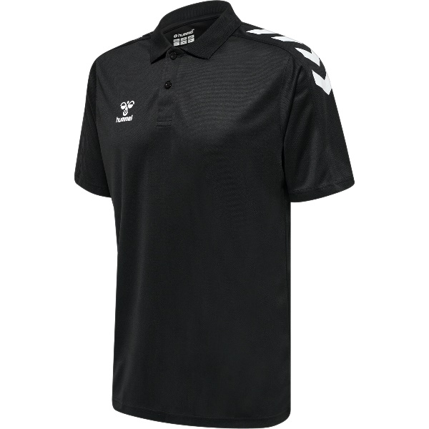
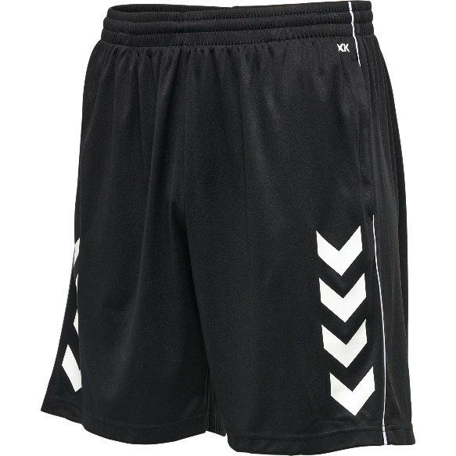
Ledare
HMLCore XK Functional Polo
Unisex: S-4XL (211463)
Dam: XS-2XL (211942)
Core XK ss jsy
Sr: S-4XL (211455)
Dam: XS-2XL (211457)
Core XK Poly Coach Shorts
Sr: S-4XL (211469)
369kr
279kr
279kr

Slide 9
Tryckkostnader
Priserna i denna katalog är inklusive obligatoriska tryck. (klubbmärke samt vassunda handboll på overallsöverdelar)
Initialer 50:-/plagg
Litet namn 50:-/namn
Liten siffra framsida av plagg 40:-
Stor siffra rygg 25cm 50
Stort namn rygg 80:-/plagg
Vassunda supporter 40:-
Ledare rygg 40:-
Sponsortryck enligt offert kontakta Intersport

Slide 10
Information
Vassunda IF har ett avtal med Intersport och Adidas. Intersport i Boländerna har en teamavdelning som hjälper dig med dina Vassundainköp och är bemannade vardagar till kl.18.
Kontaktuppgifter
018-185961
team.uppsala@intersport.se

